Slide 1
Tiere
Na ovoj poveznici https://www.loom.com/share/1201b037fa6f41218d406b7b4c3813f5 ćete poslušati lekciju „Tiere”
Kada uđete na stranicu, tražiti će vas password (šifru), upišite 2.r

Slide 2
Hallo, Kinder!
Heute lernen wir die Tiere!
Haustiere
Tiere auf dem Lande
Tiere im Zoo

Slide 3
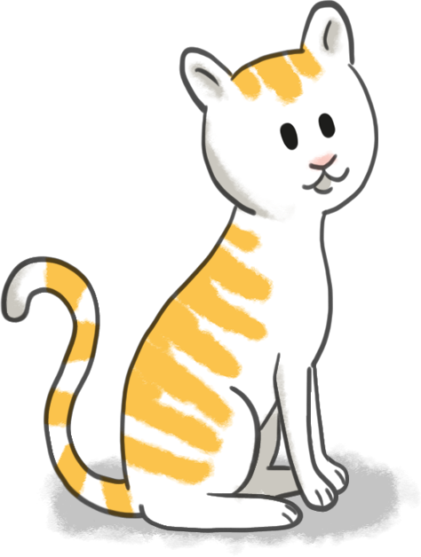
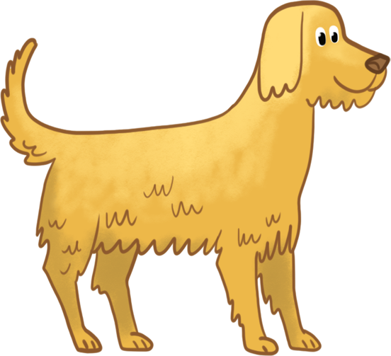
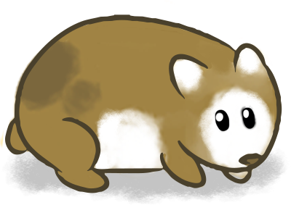
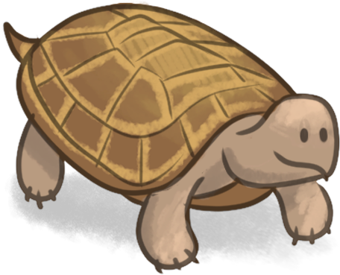
Haustiere
der Hund
die Katze
der Fisch
der Hamster
die Schildkröte

Slide 4
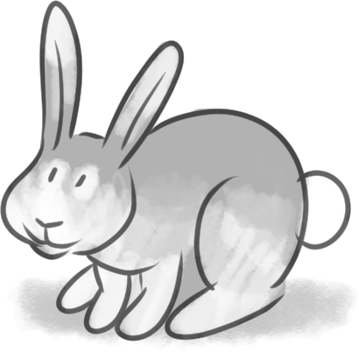
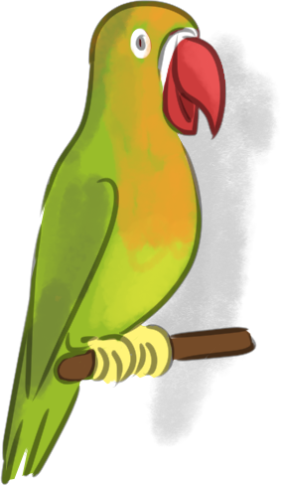
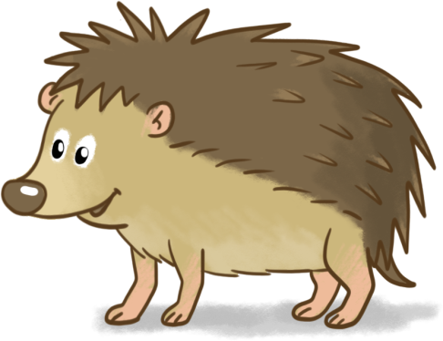
der Hase
der Papagei
der Igel

Slide 5
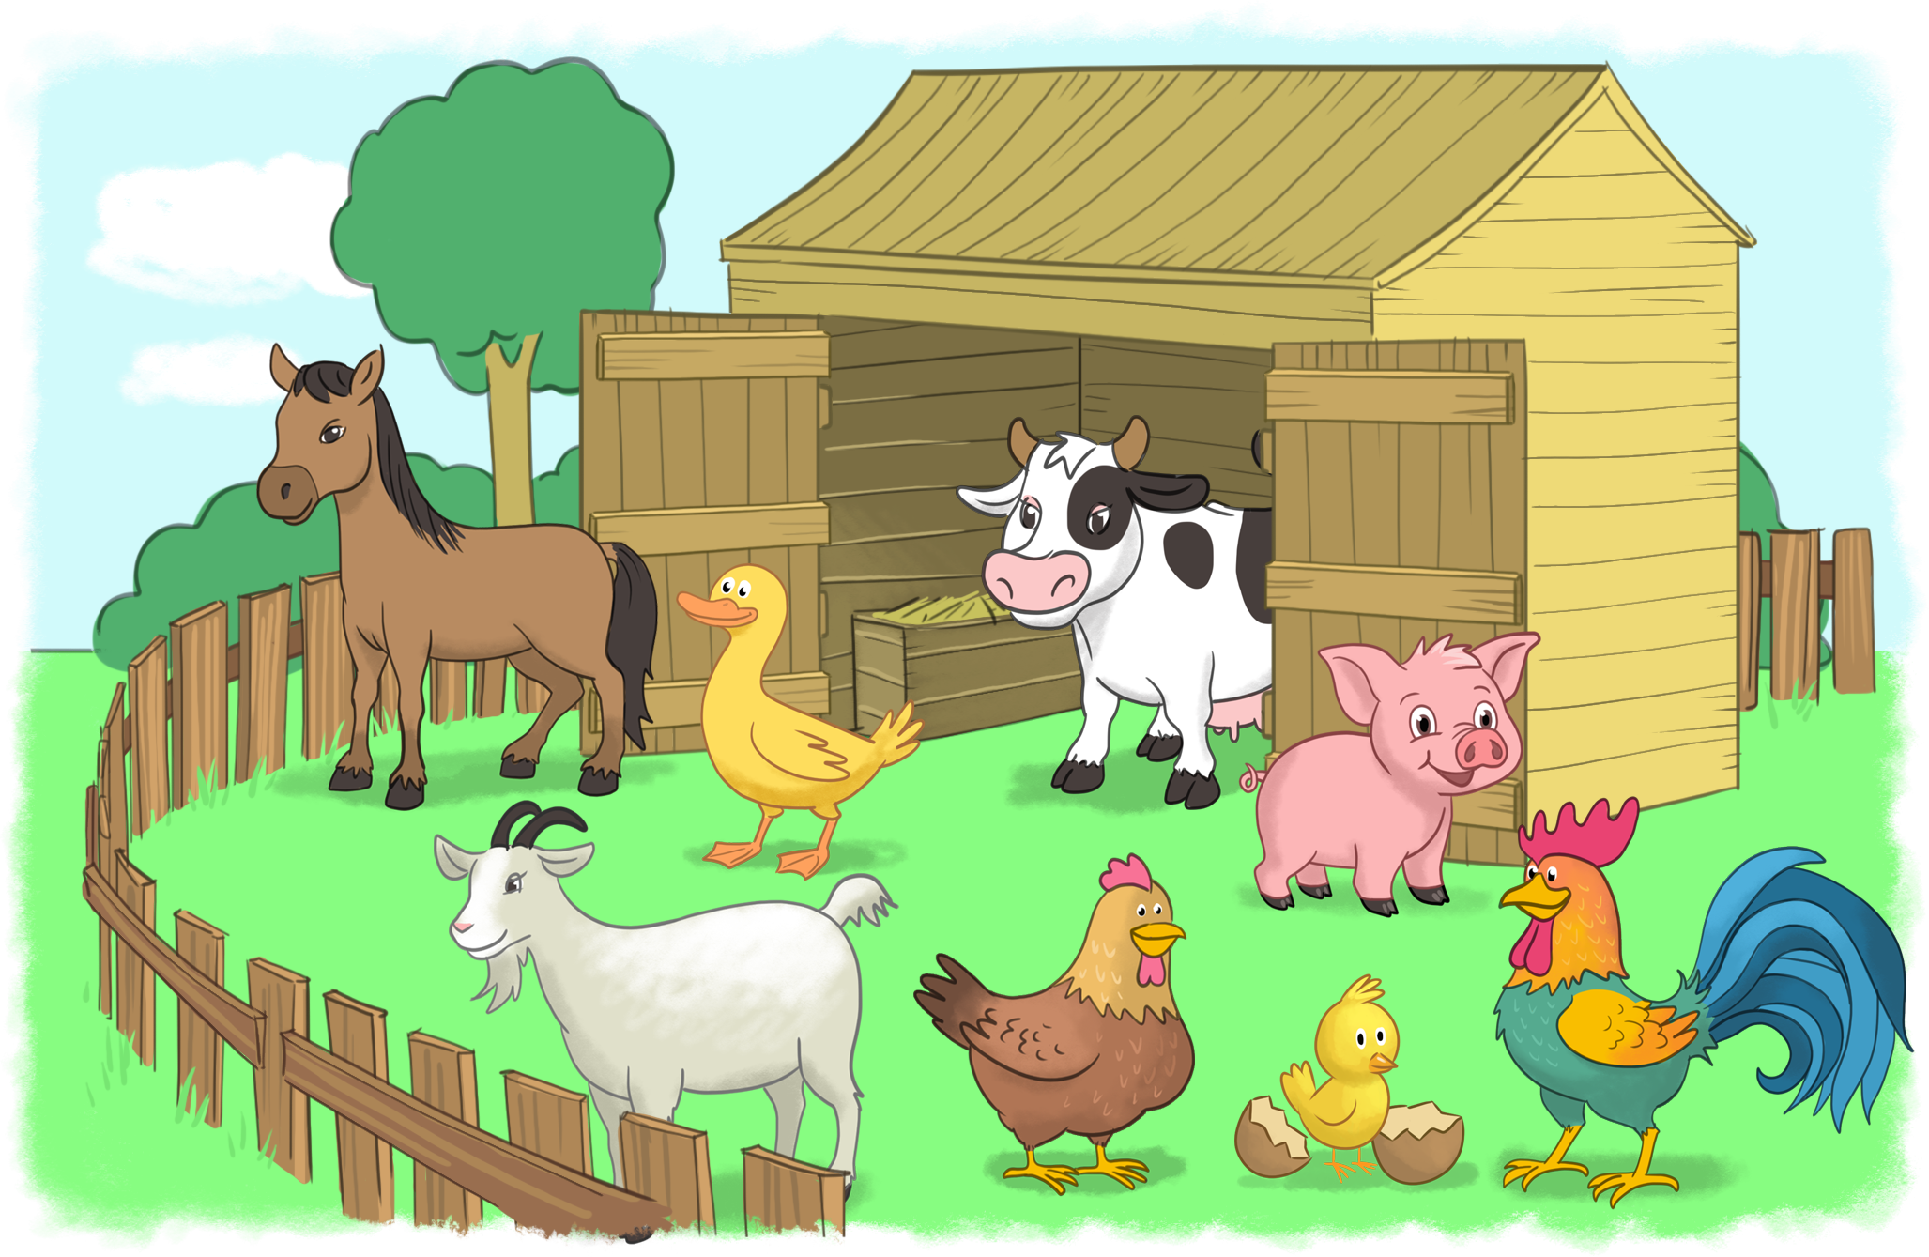
Tiere auf dem Lande

Slide 6
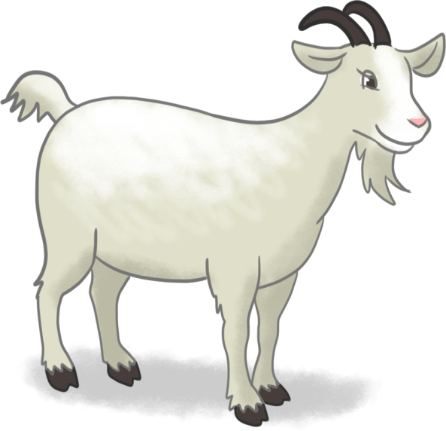
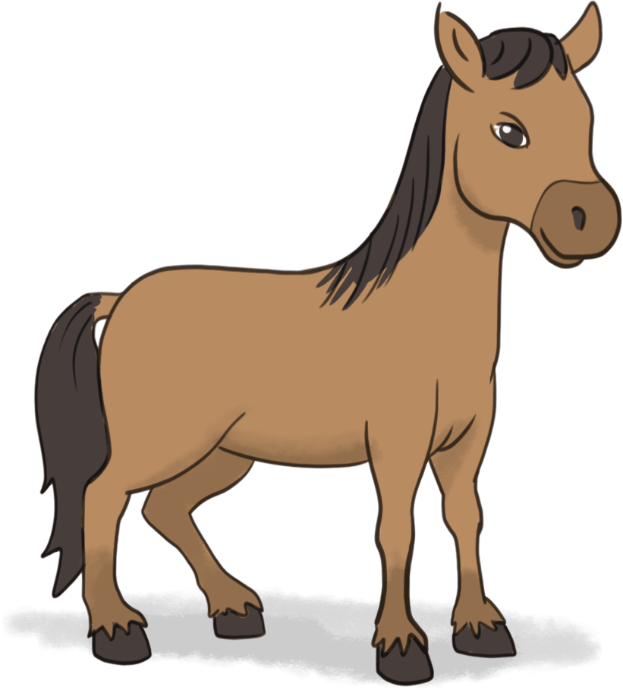
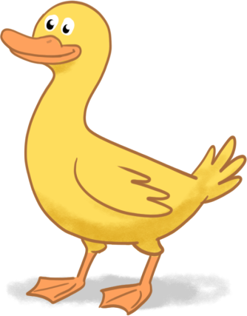
das Pferd
mäh
mäh
icha
die Ziege
quack
die Ente

Slide 7
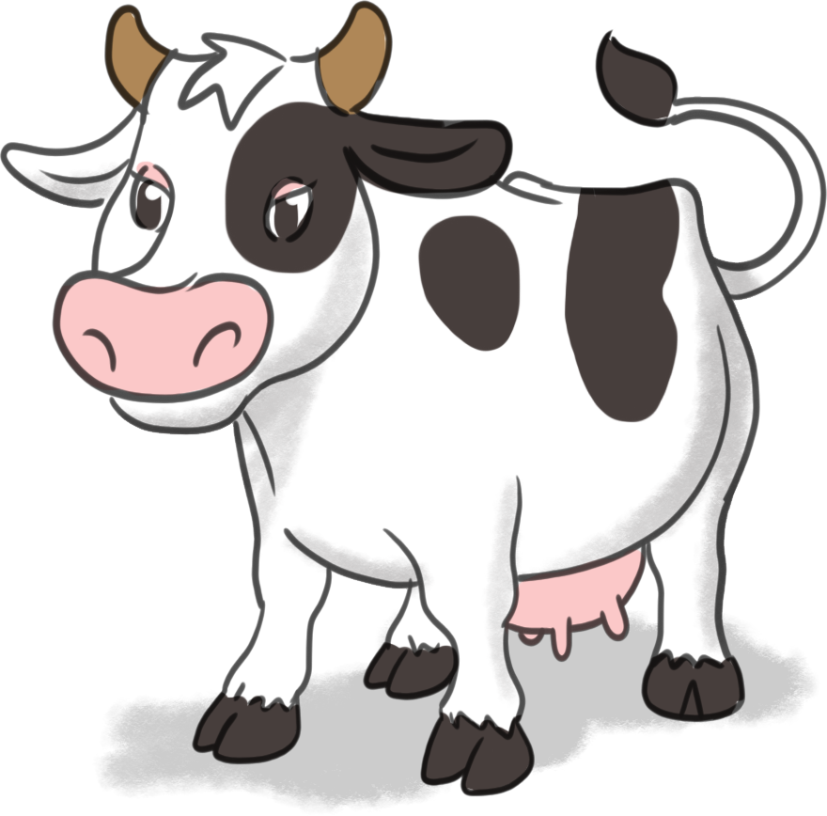
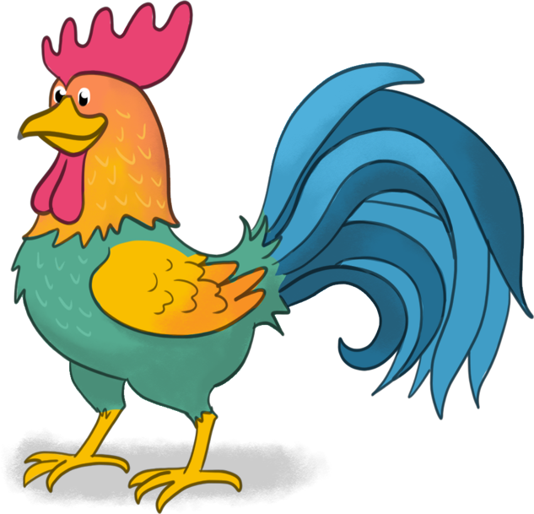
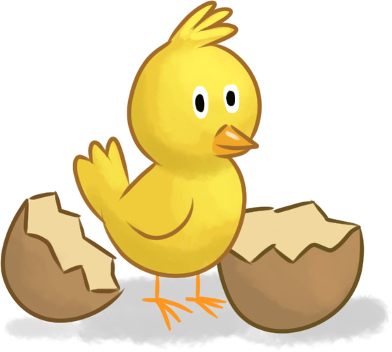
kickericki
muh, muh
der Hahn
die Kuh
pock, pock
das Küken

Slide 8
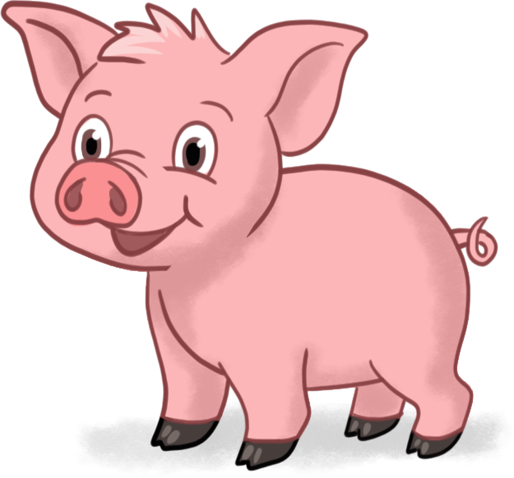
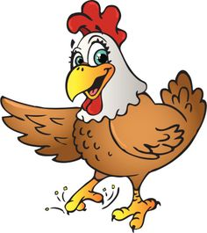
die Henne
grunz
grunz
das Schwein

Slide 9
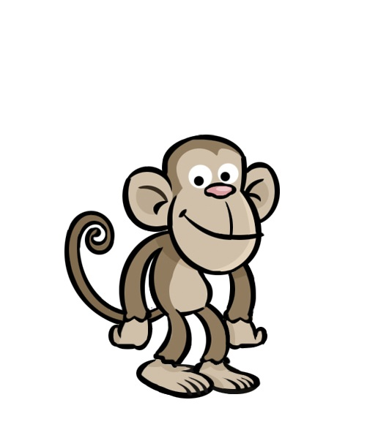
Tiere im Zoo
der Affe
der Bär
die Schlange

Slide 10
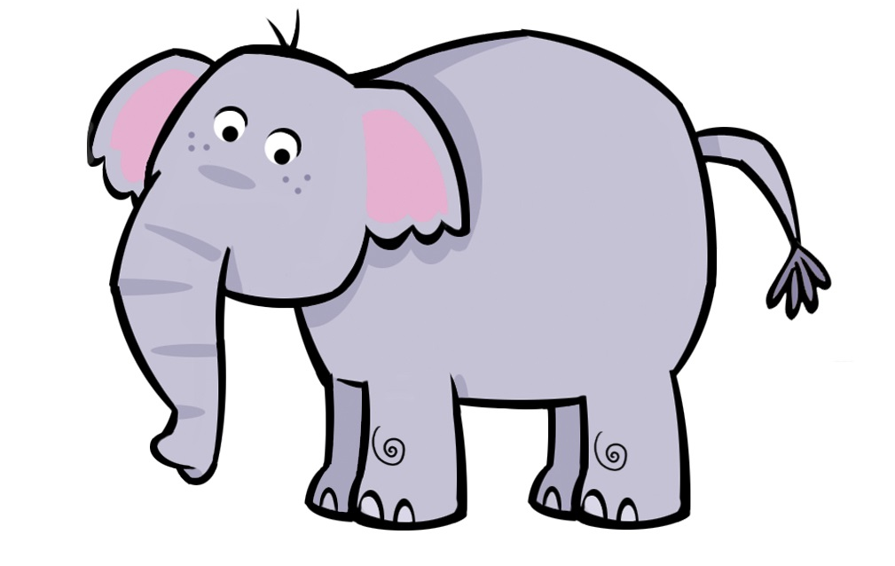
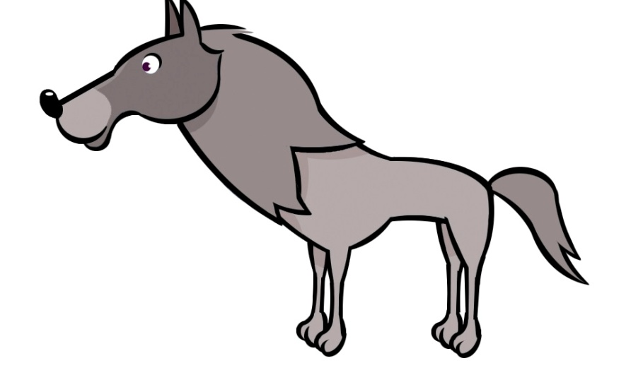
der Elefant
der Löwe
der Wolf

Slide 11
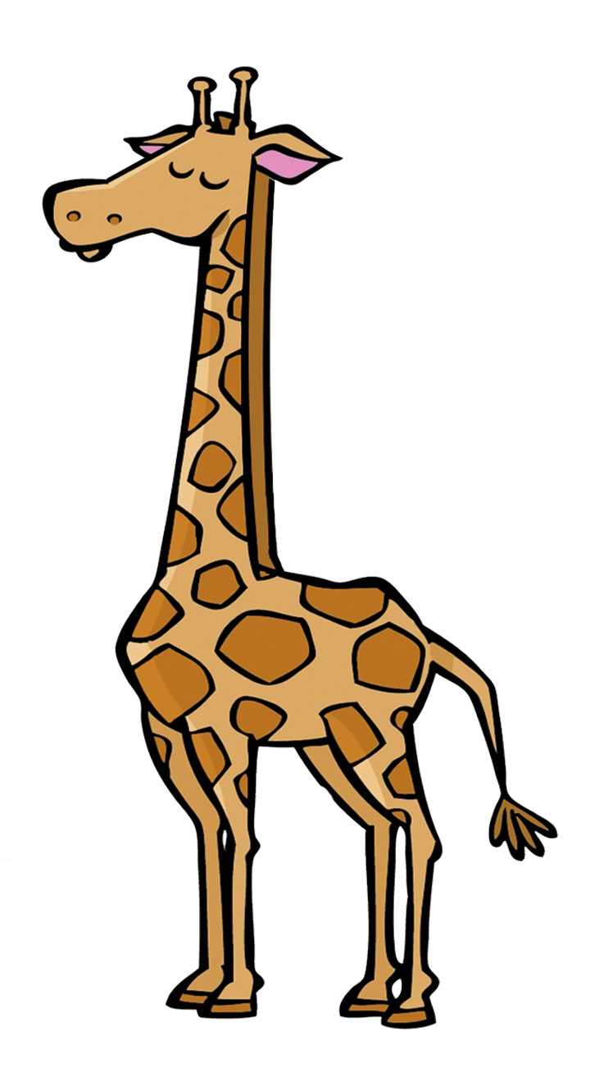
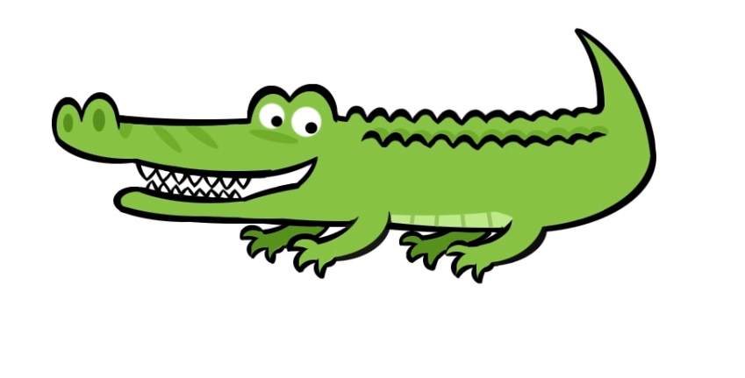
das Krokodil
das Zebra
die Giraffe

Slide 12
Schreibe in dein Heft. Napiši u bilježnicu.
Auf dem Lande leben | Zu Hause leben | Im Zoo leben
2. Antworte. Odgovori.
Was ist dein Lieblingstier?
HAUSAUFGABE
Radna bilježnica: 53. – 57. stranice

Slide 13
Tschüs!
Bis bald!

